Slide 1

KINEZIOLOGICKÁ ANALÝZA
BADMINTON backhandové podání

Slide 2
LOKOMOCE (badminton)
přirozená – bipedální
(běh, skoky, výpady, suny)
POHYBY SEGMENTŮ
acyklické

Slide 3
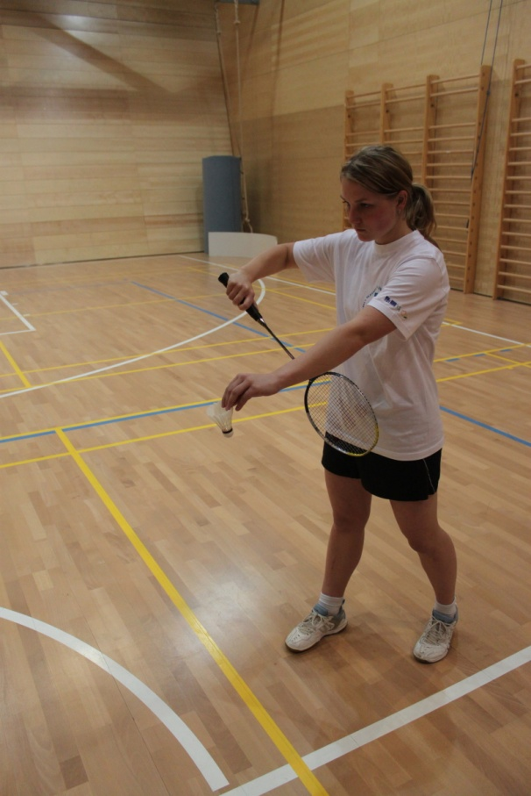
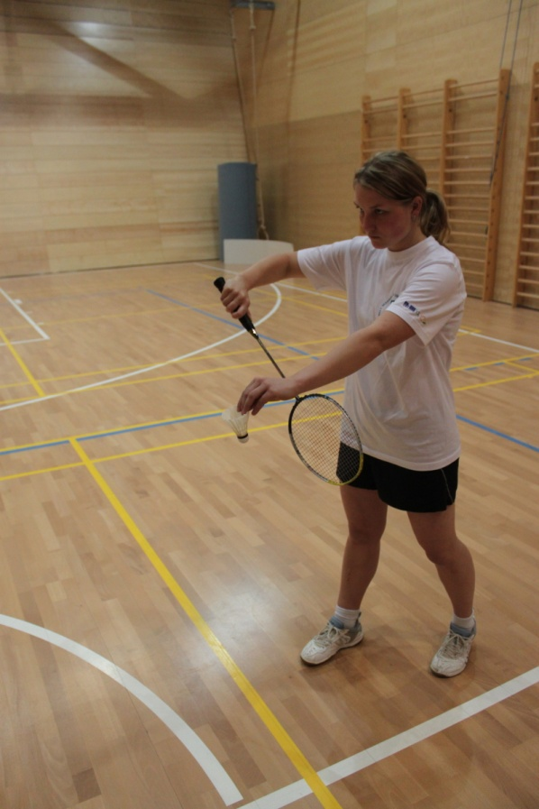
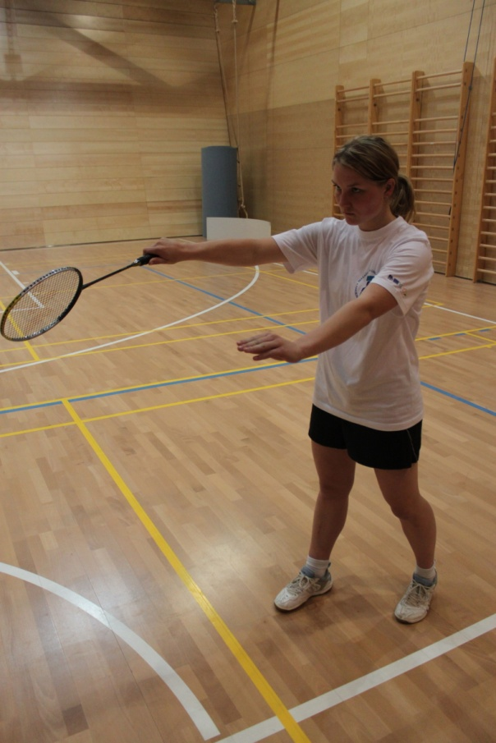
KINEZIOLOGICKÁ ANALÝZA krátké backhandové podání
KINOGRAM
1.fáze
2. fáze
ATITUDA

Slide 4
HORNÍ KONČETINY
1
FÁZE: Atituda – příprava k podání - HK S RAKETOU
KLOUB/ČÁST TĚLA | POHYB V KLOUBU | POHYBUJÍCÍ SE SEGMENT | ROVINA | IMPULS POHYBU | AGONISTÉ | KONTRAKCE
rameno | abdukce | paže | frontální | svaly | m. deltoideus (pars akromion) | koncentrická
 |  |  |  |  | m. suraspinatus
 | vnitřní rotace | paže | horizontální | gravitace | m. infraspinatus | excentrická
 |  |  |  |  | m. teres minor
loket | flexe | předloktí | frontální | svaly | m. biceps brachii | koncentrická
 |  |  |  |  | m. brachialis
 |  |  |  |  | m. brachioradialis
 | pronace | předloktí |  | gravitace | m. biceps brachii | excentrická
 |  |  |  |  | m. supinator
zápěstí | 0 | ruka |  | gravitace | m. extensor carpi radialis longus et brevis | excentrická
 |  |  |  |  | m. extensor carpi ulnaris
prsty | flexe | prsty |  | svaly | flexory prstů | koncentrická

Slide 5
HORNÍ KONČETINY
2 = 3
FÁZE: Atituda – příprava k podání - HK S RAKETOU
KLOUB/ČÁST TĚLA | POHYB V KLOUBU | POHYBUJÍCÍ SE SEGMENT | ROVINA | IMPULS POHYBU | AGONISTÉ | KONTRAKCE
rameno | horizontální addukce | paže | horizntální | svaly | m. deltoideus (pars clavicularis) | koncentrická
 |  |  |  |  | m. coracobrachialis
 |  |  |  |  | m. pectoralis major
 | vnější rotace | paže | horizontální | svaly | m. infraspinatus | koncentrická
 |  |  |  |  | m. teres minor
loket | extenze | předloktí | frontální | svaly | m. triceps brachii | koncentrická
 |  |  |  |  | m. anconeus
 | supinace | předloktí |  | svaly | m. biceps brachii | koncentrická
 |  |  |  |  | m. supinator
zápěstí | 0 | ruka |  | gravitace | m. extensor carpi radialis longus et brevis | excentrická
 |  |  |  |  | m. extensor carpi ulnaris
prsty | flexe | prsty |  | svaly | flexory prstů | koncentrická

Slide 6
HORNÍ KONČETINY
1
FÁZE: Atituda – příprava k podání – HK S MÍČKEM
KLOUB/ČÁST TĚLA | POHYB V KLOUBU | POHYBUJÍCÍ SE SEGMENT | ROVINA | IMPULS POHYBU | AGONISTÉ | KONTRAKCE
rameno | flexe | paže | sagitální | svaly | m. deltoideus (pars clavicularis) | koncentrická
 |  |  |  |  | m. coracobrachialis
 | vnitřní rotace | paže | horizontální | gravitace | m. infraspinatus | excentrická
 |  |  |  |  | m. teres minor
loket | flexe | předloktí | frontální | svaly | m. biceps brachii | koncentrická
 |  |  |  |  | m. brachialis
 |  |  |  |  | m. brachioradialis
 | pronace | předloktí |  | gravitace | m. biceps brachii | excentrická
 |  |  |  |  | m. supinator
zápěstí | 0 | ruka |  | gravitace | m. extensor carpi radialis longus et brevis | excentrická
 |  |  |  |  | m. extensor carpi ulnaris
prsty | flexe | prsty |  | svaly | flexory prstů | koncentrická

Slide 7
HORNÍ KONČETINY
2 = 3
FÁZE: Atituda – příprava k podání – HK S MÍČKEM
KLOUB/ČÁST TĚLA | POHYB V KLOUBU | POHYBUJÍCÍ SE SEGMENT | ROVINA | IMPULS POHYBU | AGONISTÉ | KONTRAKCE
rameno | flexe | paže | sagitální | svaly | m. deltoideus (pars clavicularis) | koncentrická
 |  |  |  |  | m. coracobrachialis
 | vnitřní rotace | paže | horizontální | gravitace | m. infraspinatus | excentrická
 |  |  |  |  | m. teres minor
loket | flexe | předloktí | frontální | svaly | m. biceps brachii | koncentrická
 |  |  |  |  | m. brachialis
 |  |  |  |  | m. brachioradialis
 | pronace | předloktí |  | gravitace | m. biceps brachii | excentrická
 |  |  |  |  | m. supinator
zápěstí | 0 | ruka |  | gravitace | m. extensor carpi radialis longus et brevis | excentrická
 |  |  |  |  | m. extensor carpi ulnaris
prsty | extense | prsty |  | svaly | extensory prstů | koncentrická

Slide 8
NEJVÍCE ZATÍŽENÉ SVALY HK PŘI BADMINTONU
m. deltoideus (úpon na kosti pažní)
m. latisimus dorsi
m. pectoralis major
m. triceps brachii
m. pronator teres
m. pronator quadratus
flexory a extensory zápěstí
flexory prstů

Slide 9
NEJVÍCE ZATÍŽENÉ SVALY DK PŘI BADMINTONU
m. glutaeus maximus
m. quadriceps femoris
m. biceps femoris
m. semitendinosus
m. semimembranosus
m. triceps surae
mm. peroneii

Slide 10
NEJVÍCE ZATÍŽENÉ SVALY TRUPU PŘI BADMINTONU
m. erector spinae
m. quadratus lumborum

Slide 11
CVIKY K PROTAŽENÍ
protahovat především svaly hrající paže
protahovat svaly DK

Slide 12
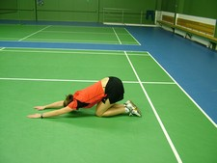
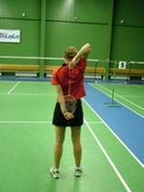
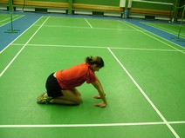
m. pectoralis major
m. triceps brachii
svaly předloktí

Slide 13
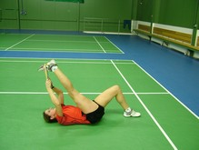
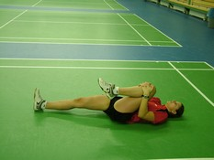
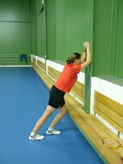
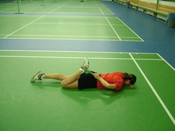
m. glutaeus maximus
hamstringy + m. triceps surae
m. triceps surae
m. quadriceps femoris

Slide 14
CVIKY K POSÍLENÍ
posílení především svalů trupu !!!
= STABILIZAČNÍ CVIČENÍ
bosu, gymball, overball, teraband…
posílení DK
m. glutaeus maximus
m. quadriceps femoris
m. triceps surae
……..
„footwork“; švihadlo; agility žebřík; výpady

Slide 15
CVIKY K POSÍLENÍ
posílení HK
m. deltoideus
m. triceps brachii
m. biceps brachii
m. supinator
m. pronator teres
m. pronator quadratus
flexory a extensory zápěstí
„švihání raketou“; powerball, teraband

Slide 16
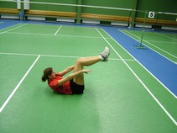
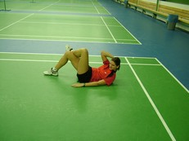
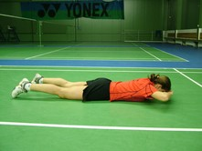
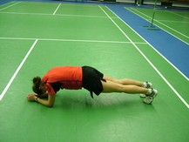

Slide 17
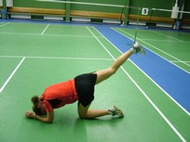
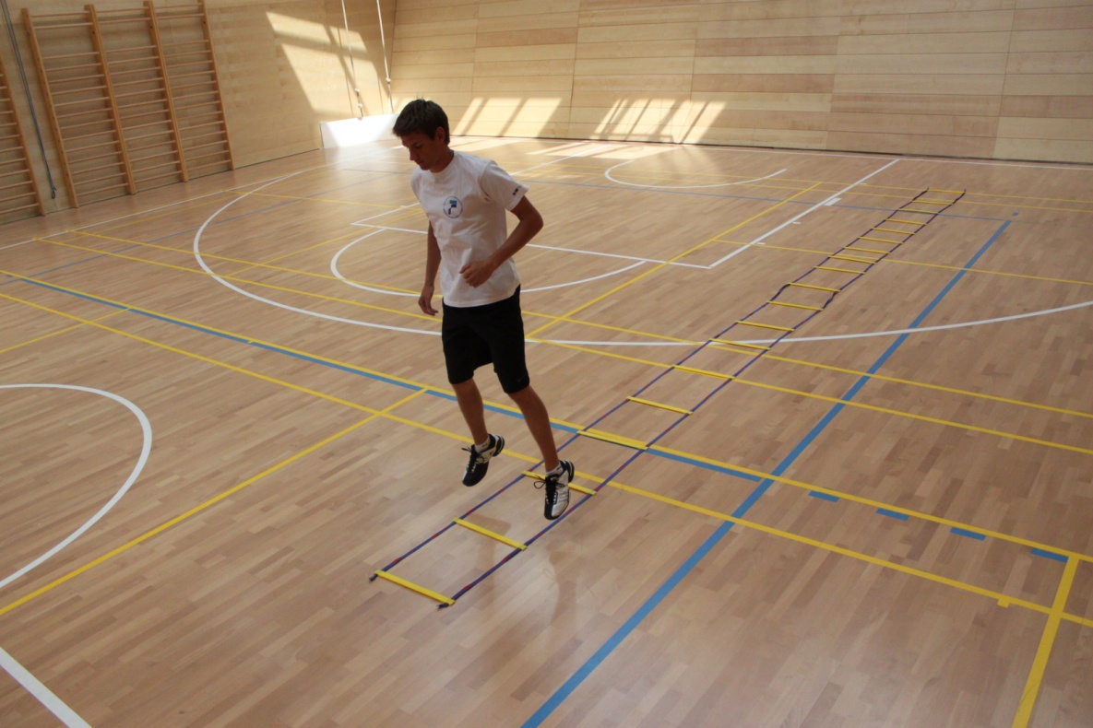
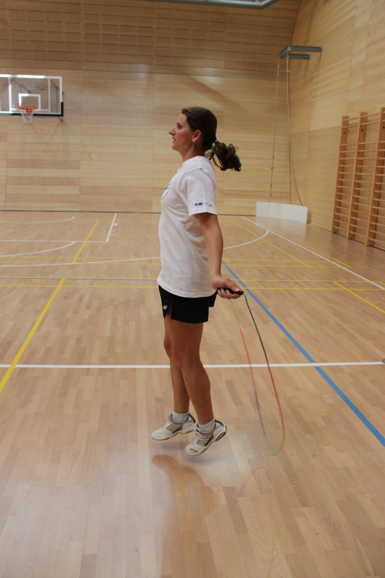
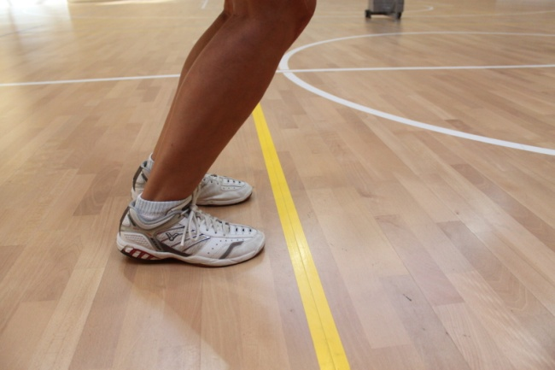
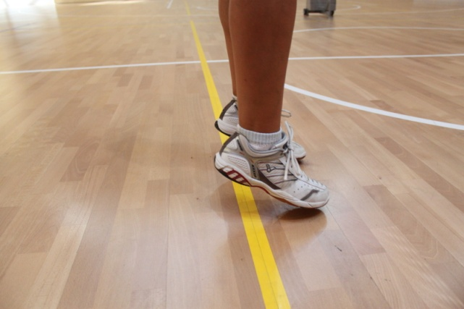

Slide 18
